Slide 1
網頁設計與製作 期中報告
EDM設計與規劃
10250836黃佩瑜

Slide 2
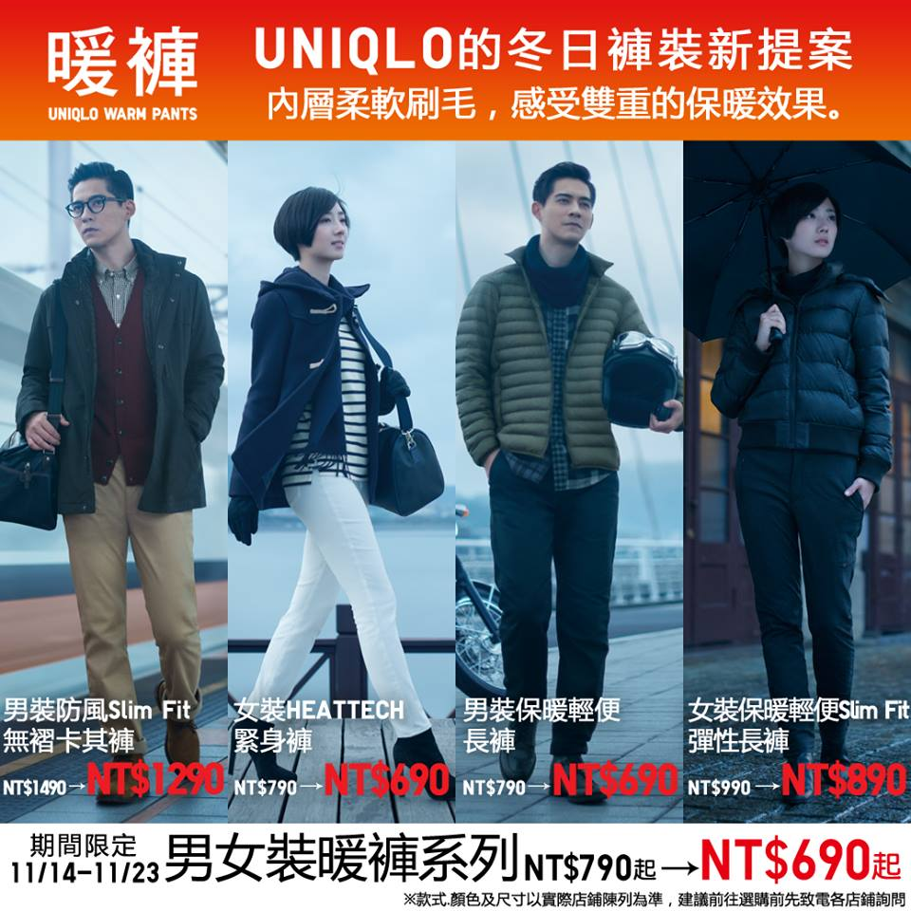
寄件人:uniqlo
郵件主旨:每週兩日限定特賣11/03止,晚上9:00結標!
發送頻率:不定期
發送時間:早上8:00-9:00，午後13:00-14:00

Slide 3
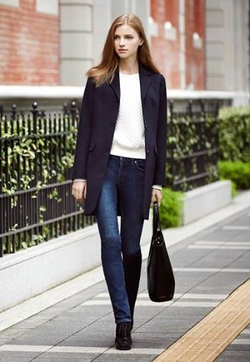
行銷策略︰定期EDM告知新產品或新活動
名單蒐集︰uniqlo註冊會員
目標族群分析︰顧客年齡集中在20~40歲有消費能力者

Slide 4
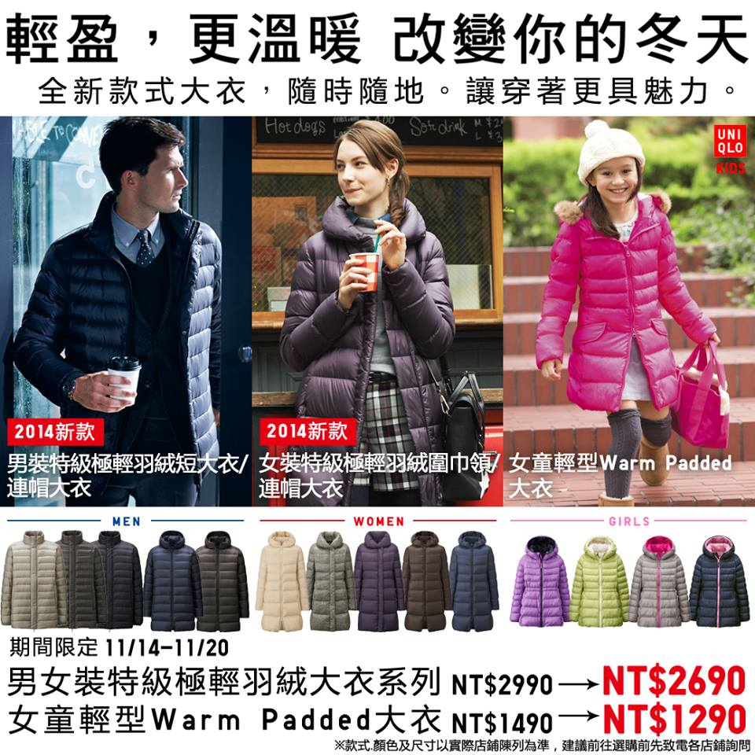
有效的行銷訊息
1.下載APP---第一時間掌握最新活動訊息限時優惠活動(增加顧客購買慾)
2.針對郵件主旨，一眼讓顧客了解現在優惠活動
3.平價也有好商品(不怕價位嚇走客人)
4.透過UNIQLO是「日本品牌」、「日本企業」定位打造高品質形象

Slide 5
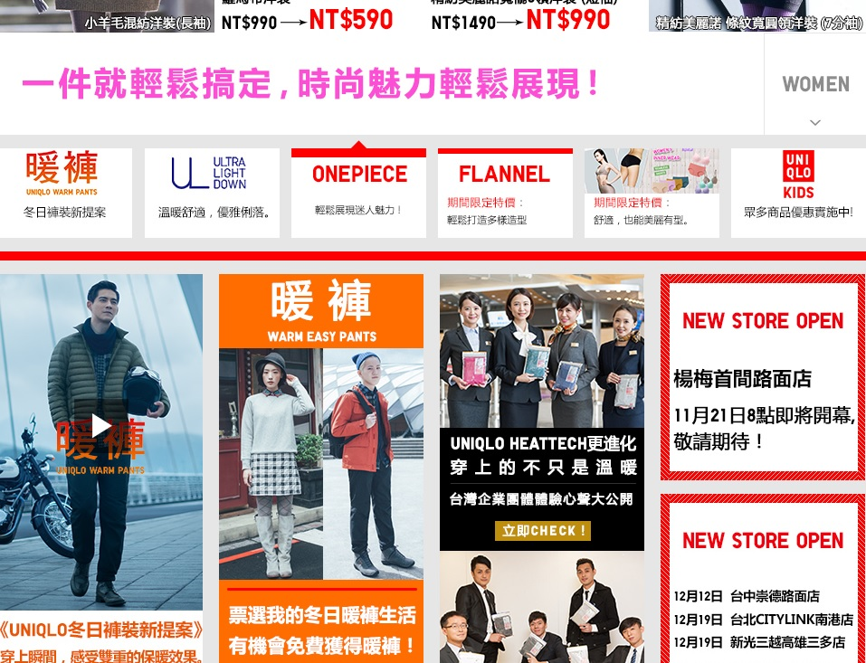
•建議與改善：
1.簡化官方網站
2.電子報可再人性化

